Slide 1
Καλώς ήρθες κυρ Χειμώνα.
Με όμορφες εικόνες

Slide 2
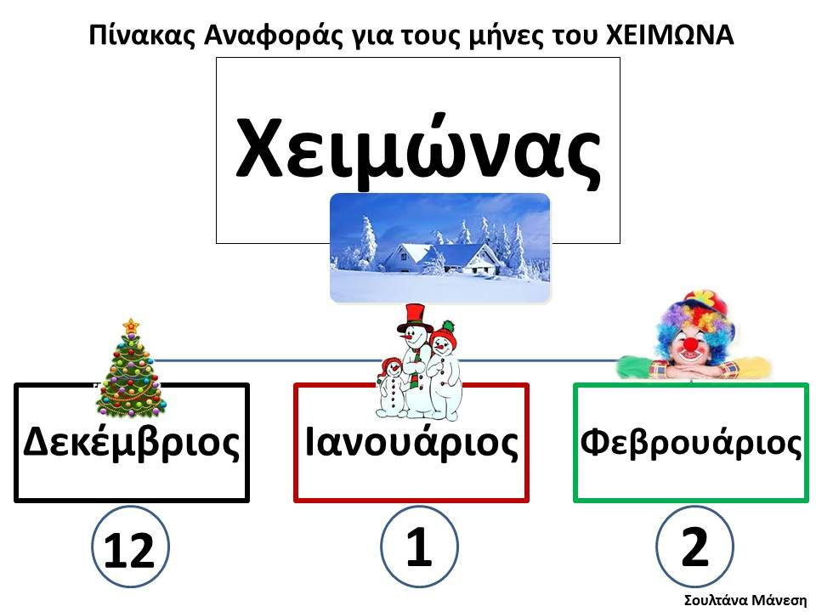
Ο Χειμώνας και οι μήνες του

Slide 3
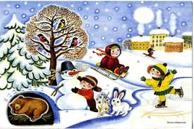
Όταν είναι χειμώνας μπορεί να χιονίσει

Slide 4
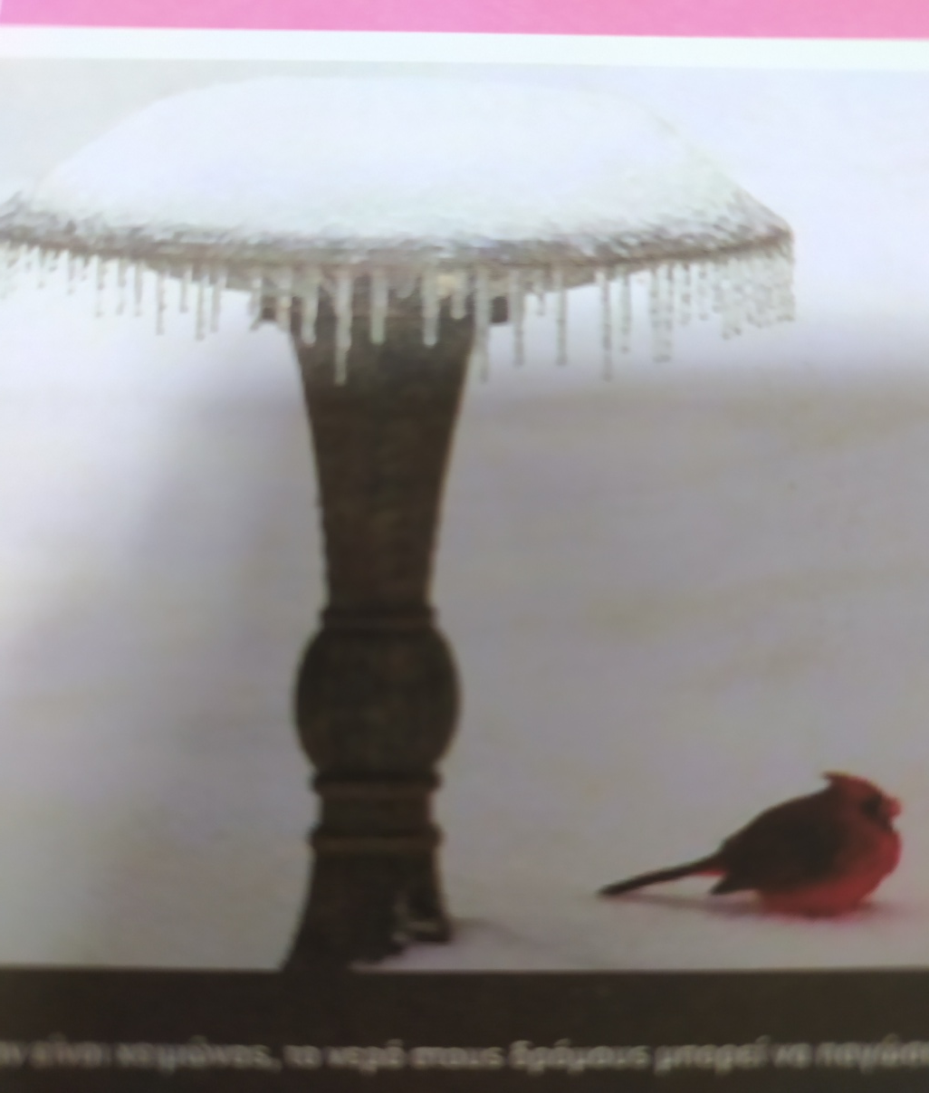
Το νερό στους δρόμους μπορεί να παγώσει

Slide 5
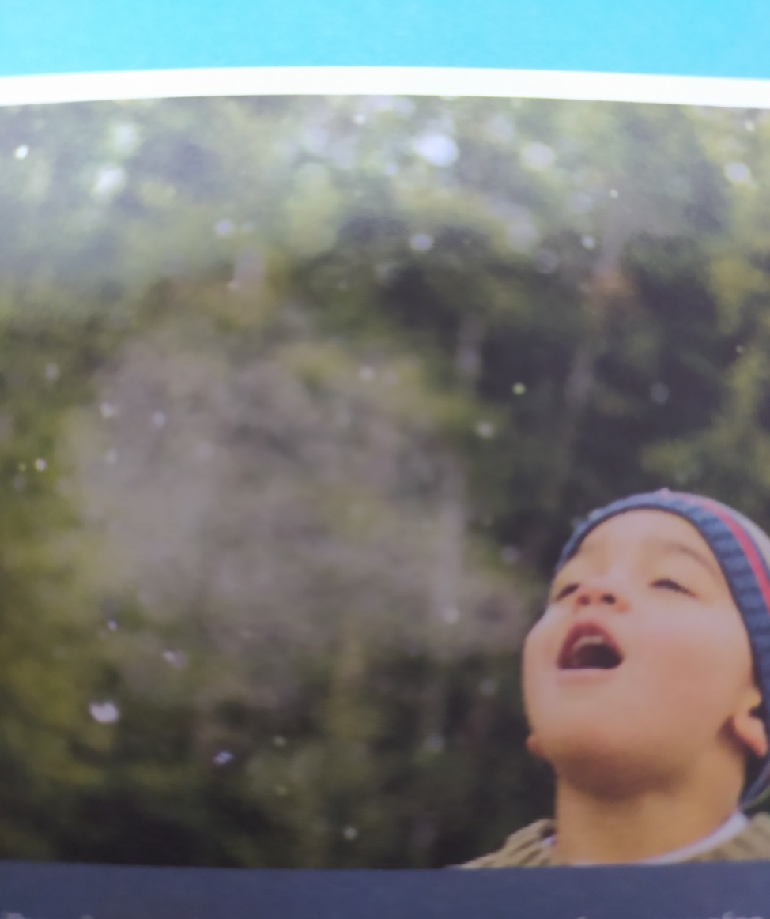
Μπορώ να δω την αναπνοή μου στον αέρα.

Slide 6
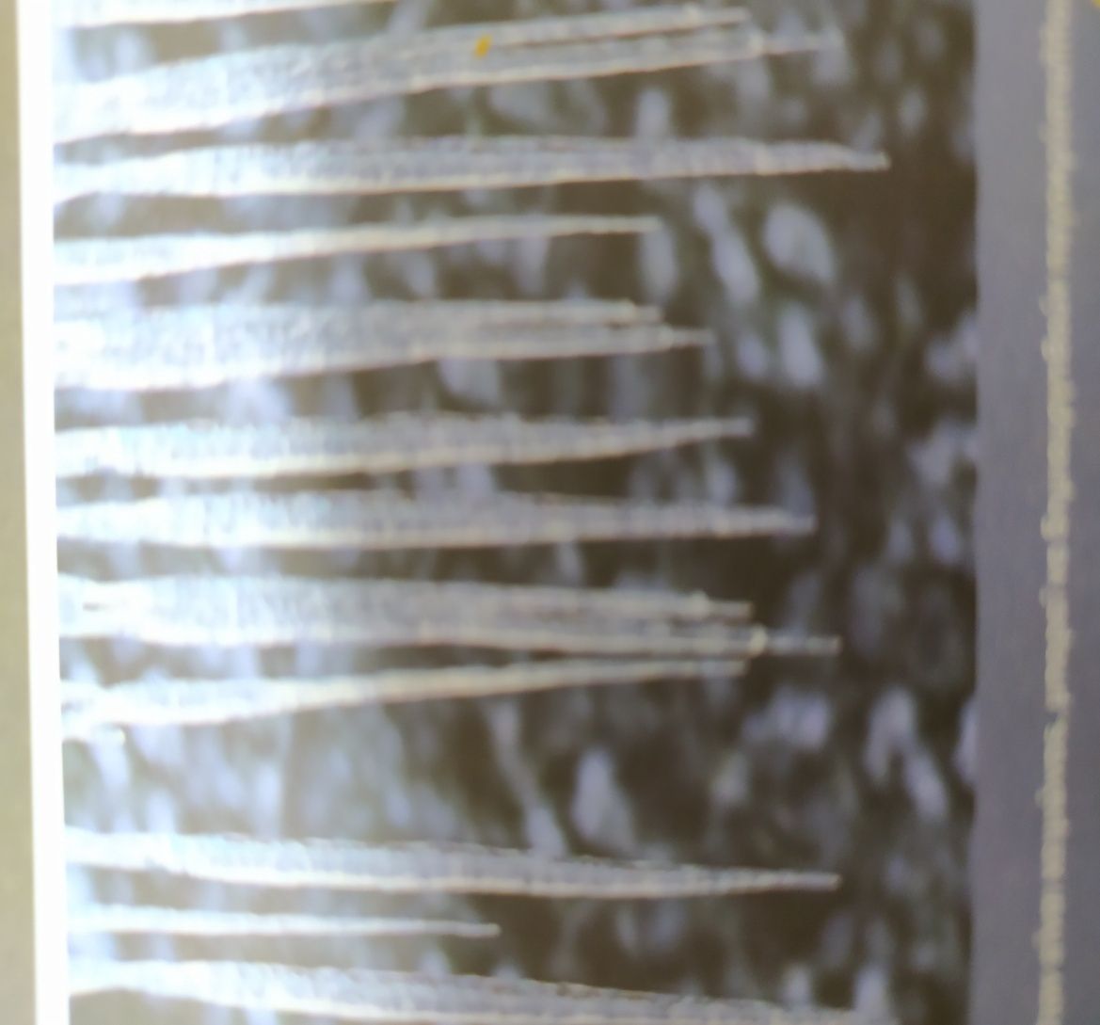
Μπορεί να δημιουργηθούν παγοκρύσταλλοι.

Slide 7
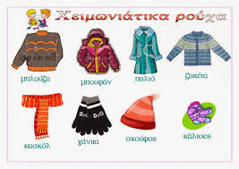
Ντυνόμαστε με ζεστά ρούχα

Slide 8

Θέλουμε ζεστασιά μέσα στο σπίτι.

Slide 9
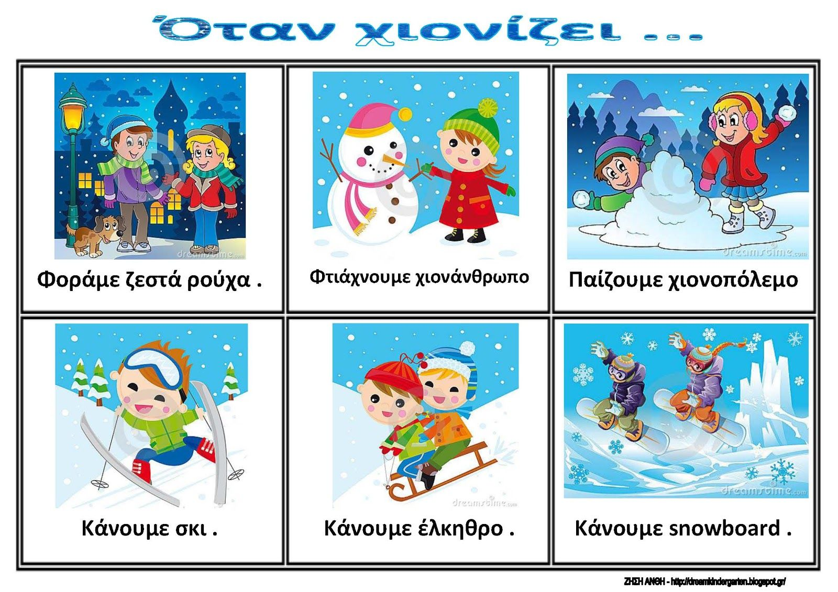
Παίζουμε στο χιόνι.

Slide 10
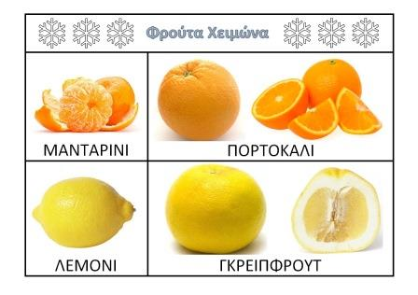
Τρώμε πολλά φρούτα

Slide 11
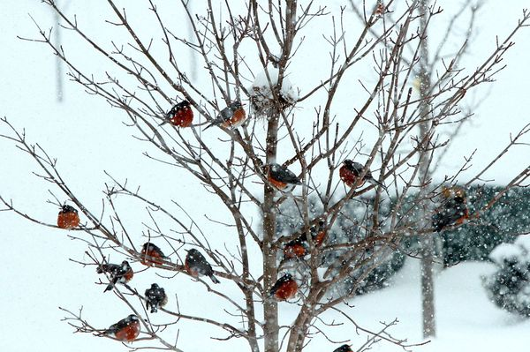
Αφήνουμε και λίγα ψίχουλα στην αυλή για τους κοκκινολαίμηδες

Slide 12
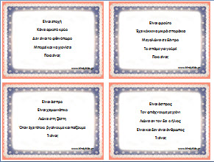
Ας παίξουμε με γρίφους.

Slide 13
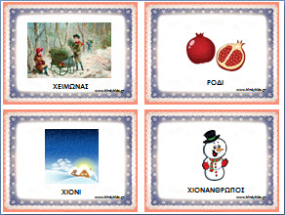

Slide 14
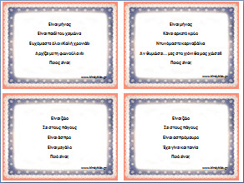

Slide 15
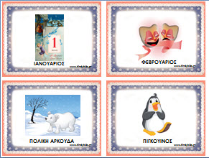

Slide 16
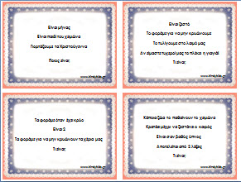

Slide 17
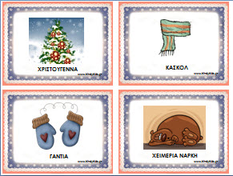

Slide 18
Ας ακούσουμε ένα τραγούδι για τον Χειμώνα.
https://www.youtube.com/watch?v=7LPzfshI4BE
https://www.youtube.com/watch?v=wtYE4bufkH8

Slide 19
Ας διαβάσουμε ένα παραμύθι .
https://www.youtube.com/watch?v=5Tz7E7vot7U

Slide 20
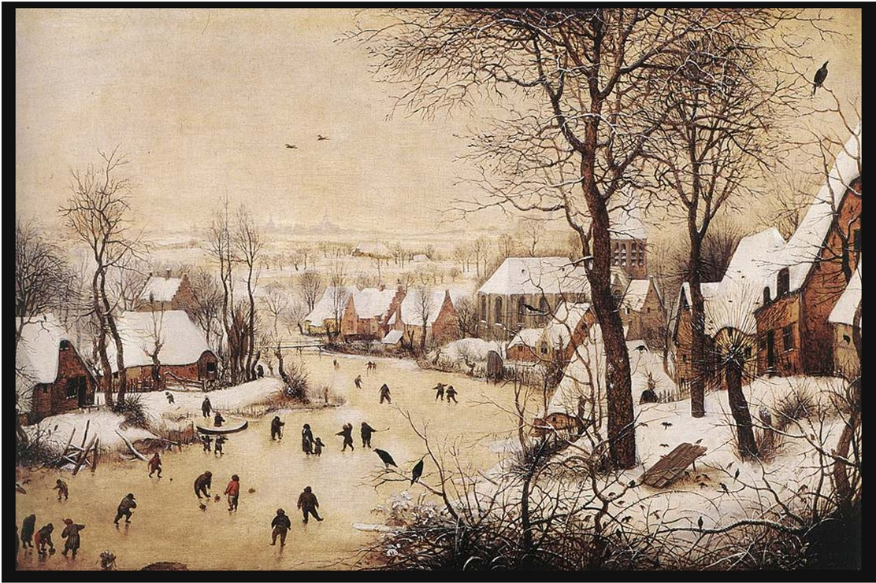
Ας ζωγραφίσουμε μια μέρα του Χειμώνα.

